Slide 1
Praktischer Workshop: Einfaches Testen von Webseiten für Laien
Gottfried Zimmermann, Pirmin Gersbacher
Weitere Beiträge durch Andreas Burkhard
Kompetenzzentrum Digitale Barrierefreiheit
Hochschule der Medien, Stuttgart
Version 4
Notes:
Anmerkung: Diese Folien lassen sich mit CommonLook in PDF/UA-konformes PDF konvertieren.

Slide 2
Zu mir
Pirmin Gersbacher
Computer Science and Media (M.Sc.) an der HdM Stuttgart
Wissenschaftlicher Mitarbeiter im Kompetenzzentrum Digitale Barrierefreiheit HdM Stuttgart
Tester für Webseiten (BIK BITV Prüfer) und mobile Apps
Kontakt per E-Mail: gersbacher@hdm-stuttgart.de

Slide 3
Infos zur Veranstaltung

Slide 4
Lernziele - Heute
Sie kennen einen Teil des Easy Web Checks
Sie kennen einige wichtige Prüfschritte, Analyse-Tools und weitere Hilfsmittelt, um gängige Barrieren zu erkennen
Sie kennen die Checkliste des Easy Web Checks

Slide 5
Easy Web Check
Vereinfachte Prüfmethode
Fokus auf einfach zu findende Barrieren („low hanging fruits“)
Keine technischen Kenntnisse in Webdesign oder –programmierung erforderlich
Die meisten (nicht alle) Kriterien nach BITV 2.0 werden überprüft [1]
52 von 94 verpflichtende Kriterien werden berücksichtigt
Manche Kriterien werden nur unvollständig geprüft
Halbautomatische Prüfung
Automatische Tools (Desktop-Anwendungen, Browser-Erweiterungen)
Zusätzliche manuelle Sichtprüfungen
[1] Mapping: Easy Web Check Prüfschritte zu den BITV 2.0 Kriterien: https://cloud.mi.hdm-stuttgart.de/s/FXXMYKEemP8bBx3

Slide 6
Werkzeuge, Abdeckung und Checkliste
Mapping: Easy Web Check Prüfschritte zu den BITV 2.0 Kriterien (Excel)
Checkliste zum Easy Web Check

Slide 7
Siteimprove Accessibility Checker

Slide 8
Was sind Automatische Prüftools?
In der Regel Browser-Erweiterung
Überprüfen automatisch auf Zugänglichkeitsprobleme
Barrieren aufgelistet oder in Webseite hervorgehoben
Wir nutzen: Siteimprove Accessibility Checker
Vielzahl solcher Tools z.B.
Axe Accessibility Testing Tool
WAVE (WebAIM)
ARC Toolkit

Slide 9
Hinweis zu automatischen Prüftools
Hinweis: Automatische Prüftools wie der eben genannte „Siteimprove Accessibility Checker“ finden im Schnitt weniger als ein Drittel der Barrieren auf einer Website.
Trotzdem sind sie eine nützliche Ergänzung zum manuellen Prüfen auf digitale Barrierefreiheit.

Slide 10
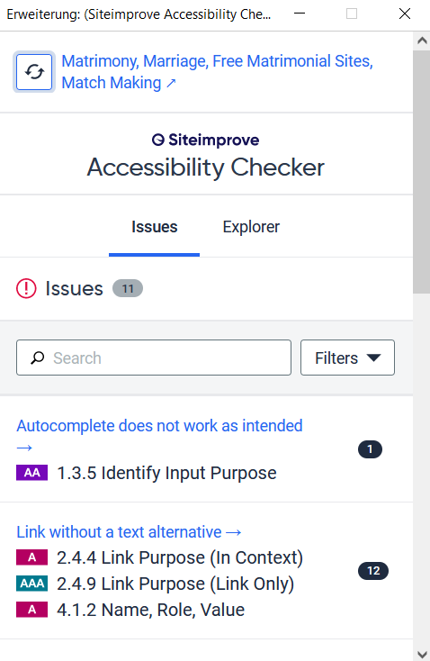
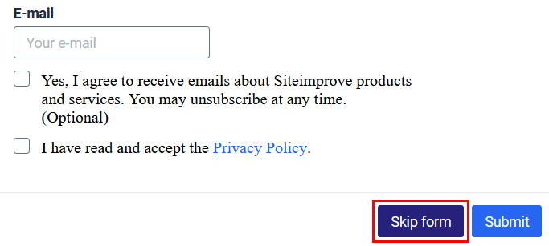
Siteimprove Accessibility Checker - Vorstellung
"Siteimprove Accessibility Checker" Browser Extension (Chrome | Firefox ) ist ein Tool zur automatischen Überprüfung auf Barrierefreiheit. Nach der Installation soll man sich anmelden, drücken Sie stattdessen "Skip form".

Slide 11
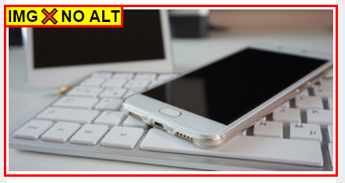
Alternativtexte für Bilder
Bilder haben jeweils einen Alternativtext (dieser darf auch leer sein, er darf nur nicht komplett fehlen) [9.1.1.1b].
Fehlerbeispiel: Das Bild hat keinen Alternativtext.
→ Screenreader-Nutzenden wird der Inhalt des Bildes nicht vorgelesen, stattdessen etwas wie: „Bild mit fehlender Bildbeschreibung“.

Slide 12
Alternativtexte für (Bild-)Links
(Bild-)Links oder grafische Bedienelemente haben jeweils entweder eine Beschriftung oder einen Alternativtext [9.1.1.1a].
Fehlerbeispiel: Der Bild-Link hat keinen Alternativtext.
→ Screenreader-Nutzenden wird das Ziel des Links nicht vorgelesen.

Slide 13
Programmatische verbundene Beschriftung von Formular-Elementen
Alle Formularelemente haben programmatisch korrekt verknüpfte Beschriftungen [9.1.3.1h].
Fehlerbeispiel: Die Beschriftung „Kommentare“ ist nicht programmatisch mit dem Eingabefeld verknüpft.
→ Screenreader-Nutzenden wird nicht vorgelesen, wofür das Eingabefeld da ist.

Slide 14
Zu niedriger Kontrast bei Texten
Die Kontrastunterschiede von allen Texten im Vergleich zum Hintergrund sind mindestens 4,5:1 bei normaler Größe und mindestens 3:1 bei großer Schrift (ab 24 px bzw. 18,7 px bei fetter Schrift) [9.1.4.3].
Fehlerbeispiel: Das Kontrastverhältnis der weißen Schrift zum blauen Hintergrund des Textes „Kontakt & Hilfe“ ist mit 2,1 statt den verlangten 4,5:1 zu niedrig.
→ Menschen mit niedriger Sehschärfe, einer Farbfehlsichtigkeit oder aufgrund des Alters, die eine verminderte Kontrastempfindlichkeit haben, können Texte mit niedrigen Kontrasten schlecht lesen.

Slide 15
Keine Hauptsprache festgelegt
Die Sprache auf der Seite wurde korrekt per lang-Attribut im <html>-Element festgelegt [9.3.1.1].
Fehlerbeispiel: Auf der englischen Seite fehlt im <html>-Element das Attribut lang="en"
→ Der Screenreader schaltet nicht auf die richtige Sprache um, dadurch können englische Texte beispielsweise mit deutscher Betonung vorgelesen werden.

Slide 16
Unterscheidbare Fließtextlinks
Fließtextlinks sind ausreichend vom restlichen Fließtext zu unterscheiden (die Links sind entweder unterstrichen, fettgedruckt und/oder haben einen Kontrastunterschied zum restlichen Text von mindestens 3:1) [9.1.4.1].
Fehlerbeispiel: Die Fließtextlinks sind nur durch eine leicht andere Farbe zu unterscheiden (der Kontrast zum restlichen Text liegt bei 1,8:1 statt den verlangten 3:1)
→ Für Menschen mit eingeschränkter Farbwahrnehmung ist es nicht erkennbar, dass es sich um Links handelt.

Slide 17
Leere Überschriften
Es sind keine leeren Überschriften vorhanden [9.1.3.1a].
Fehlerbeispiel: Eine <h4>-Überschrift ohne Text ist vorhanden.
→ Screenreader-Nutzende sind auf Überschriften angewiesen, damit sie zu diesen hinspringen und dadurch Inhalte überspringen können.
Ergänzung: Hierbei handelt es sich um eine Barriere, die so geringfügig ist, dass man nicht wegen ihr durch die Barrierefreiheitsprüfung durchfallen würde.

Slide 18
Leere Listen
Es sind keine leeren Listen vorhanden [9.1.3.1b].
Fehlerbeispiel: Eine leere <ul>-Liste ist vorhanden.
→ Für Screenreader-Nutzende sind Listen wichtig, da sie ihnen ausgeben, wie viele Elemente noch zu erwarten sind und sie zu diesen hinspringen können.
Ergänzung: Hierbei handelt es sich um eine Barriere, die so geringfügig ist, dass man nicht wegen ihr durch die Barrierefreiheitsprüfung durchfallen würde.

Slide 19
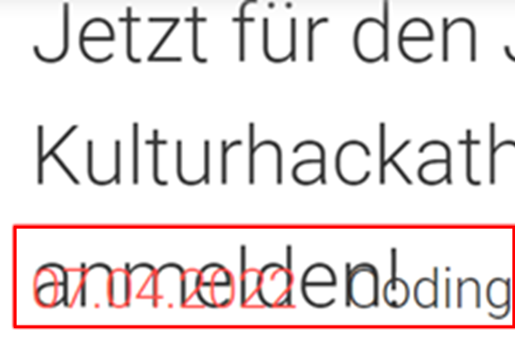
Abschneiden / überlagern bei Browserzoom
Texte werden bei einem Browserzoom auf 200% nicht abgeschnitten und überlagern nicht [9.1.4.4].
Fehlerbeispiel: Bei einem Browserzoom auf 200% bricht das Layout auseinander und die Texte überlagern sich
→ Nutzende mit eingeschränkter Sehfähigkeit sind oft auf eine Vergrößerung angewiesen, deshalb ist es wichtig, dass auch bei Browserzoom alles lesbar bleibt.

Slide 20
Sichtbare und zugängliche Beschriftung stimmen überein
Die sichtbare Beschriftung von Links und/oder Buttons und deren Alternativtexte stimmen überein (im Alternativtext muss mindestens alles auch vorkommen, was visuell als Beschriftung zu lesen ist) [9.2.5.3].
Fehlerbeispiel: Das Profilmenü ist mit „Siteimprove Crawler“ beschriftet, aber dem Screenreader wird aufgrund des aria-label Attributes nur „Nutzermenü“ vorgelesen.
→ Blinde Nutzende, die auf Spracheingabe angewiesen sind, können die Elemente nicht bedienen, da ihnen nicht der korrekte Name des Elements vorgelesen wird.

Slide 21
Bookmarklets

Slide 22
Was sind Bookmarklets?
Auch „Favelet“
Lesezeichen
Anstatt URL ist JavaScript Code hinterlegt
Von uns empfohlene und eingesetzte Bookmarklets zu finden in Checkliste zum Easy Web Check

Slide 23
„Inhalte gegliedert“ Bookmarklet

Slide 24
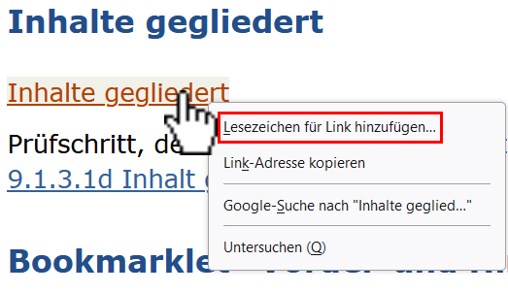
Tool: "Inhalte gegliedert" Bookmarklet
Bookmarklet "Inhalte gegliedert" aus der BIK BITV Werkzeugliste Bookmarklets [1]
Installation: den Link "Inhalte gegliedert" per Drag & Drop oder über das Kontextmenü als Lesezeichen hinzufügen.
Zum Ausführen auf das Lesezeichen "Inhalte gegliedert" klicken
HTML-Strukturelemente werden bei allen Überschriften und Paragraphen angezeigt
[1] https://www.bitvtest.de/bitv_test/das_testverfahren_im_detail/werkzeugliste/bookmarklets.html

Slide 25
Nur eine <h1>-Überschrift, die den Seiteninhalt beschreibt
Es ist nur eine <h1>-Überschrift vorhanden, die den Inhalt der Seite zusammenfasst [9.1.3.1a].
Fehlerbeispiel: Es sind fälschlicherweise mehrere <h1>-Überschriften vorhanden, von denen die meisten nicht den Inhalt der aktuellen Seite beschreiben.

Slide 26
Sinnvolle Überschriftenstruktur Hierarchie
Die Überschriftenstruktur ist sinnvoll (z. B.: wenn eine Überschrift einer anderen untergeordnet ist, sollte sie eine höhere Überschriftenebene haben) [9.1.3.1a].
Fehlerbeispiel: Eine Überschrift, die vom Sinn her der anderen Überschrift übergeordnet ist, ist dieser von der Überschriftenebene her fälschlicherweise untergeordnet. „Verschiedene Medien mit Barrieren“ müsste eine <h1>-Überschrift sein und „Ein Video ohne Untertitel“ eine <h2>-Überschrift.
→ Blinde Nutzende sind auf Überschriften angewiesen, um sich die Struktur der Seite vorzustellen und Inhalte zu überspringen.

Slide 27
Sinnvolle Überschriftenstruktur Reihenfolge
Es werden nicht grundlos Überschriftenebenen übersprungen [9.1.3.1a].
Fehlerbeispiel: Es wird fälschlicherweise ohne Grund die Überschriftenebene <h4> übersprungen.
Ergänzung: Hierbei handelt es sich um eine Barriere, die so geringfügig ist, dass man nicht wegen ihr durch die Barrierefreiheitsprüfung durchfallen würde.

Slide 28
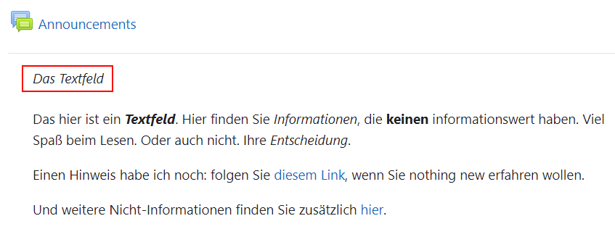
Überschriften sollten als <h1> - <h6> Überschriften implementiert werden
Überschriften die visuell nach Überschriften aussehen und vom Sinn her welche sind, sollten als <h1> - <h6> HTML-Überschriften implementiert werden [9.1.3.1a].
Fehlerbeispiel: Der Text: „Das Textfeld“ ist eindeutig als Überschrift für den folgenden Text gedacht und fälschlicherweise nicht als native <h1> - <h6> HTML-Überschrift implementiert.

Slide 29
Nur tatsächliche Überschriften sollten als welche ausgezeichnet werden
Texte, die keine Überschriften sein sollen, sollten auch NICHT als <h1> - <h6> HTML-Überschriften implementiert werden (beispielspielweise um visuell einen Text hervorzuheben) [9.1.3.1a].
Fehlerbeispiel: Die Auszeichnung als <h1>-Überschrift wurde nur aus visuellen Gründen verwendet, um den Text größer zu machen, obwohl es sich vom Sinn her nicht um eine Überschrift handelt.

Slide 30
Es werden die richtigen Tags für fettgedruckte und kursive Texte verwendet
Es werden überall die Tags: <strong> und <em> statt den veralteten Tags: <b> und <i> verwendet, um Texte fett oder kursiv zu machen [9.1.3.1d].
Fehlerbeispiel: Der Text wurde fälschlicherweise mit <b> statt mit <strong> markiert um diesen fettzudrucken.
Ergänzung: Hierbei handelt es sich um eine Barriere, die so geringfügig ist, dass man nicht wegen ihr durch die Barrierefreiheitsprüfung durchfallen würde.

Slide 31
Textabsätze in <p>-Elementen
Textabsätze werden in <p>-Elementen untergebracht [9.1.3.1d].
Fehlerbeispiel: Ein Textblock wurde fälschlicherweise nicht in einem <p>-Element untergebracht. Ergänzung: Hierbei handelt es sich um eine Barriere, die so geringfügig ist, dass man nicht wegen ihr durch die Barrierefreiheitsprüfung durchfallen würde.

Slide 32
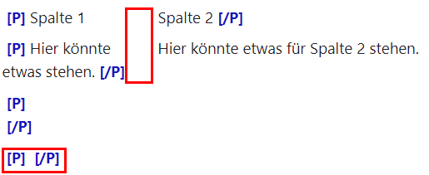
Leerzeilen und -spalten
Es werden keine <p>-Elemente in Kombination mit Leerzeichen verwendet, um Leerzeilen und/oder -spalten zu erzeugen. Stattdessen sollten beispielsweise CSS-Techniken verwendet werden [9.1.3.1d].
Fehlerbeispiel: Fälschlicherweise wurden erzwungene Leerzeichen in Verbindung mit <p>-Elementen eingesetzt, um Leerzeilen und -spalten zu erzeugen.

Slide 33
Weitere Bookmarklets
- Weitere Bookmarklets in der Checklist zum Easy Web Check

Slide 34
Browser-Erweiterungen

Slide 35
Was sind Browser-Erweiterungen?
„Software“ fügt neue Funktionen zu Browser hinzu
Verschiedene Browser-Erweiterungen speziell für Barrierefreiheit
Ergänzend zur Prüfung
Von uns empfohlene und eingesetzte Browser-Erweiterungen zu finden in Checkliste zum Easy Web Check

Slide 36
taba11y

Slide 37
taba11y Browser Extension
Die Browser Extension „taba11y“ (für Google Chrome) [1] ermöglicht es, die Tab-Reihenfolge mit der Tastatur anzuzeigen. Gleichzeitig sieht man auch, welche Elemente nicht mit der Tastatur fokussiert werden können und somit nicht tastaturbedienbar sind.
[1] https://chrome.google.com/webstore/detail/taba11y/aocppmckdocdjkphmofnklcjhdidgmga

Slide 38
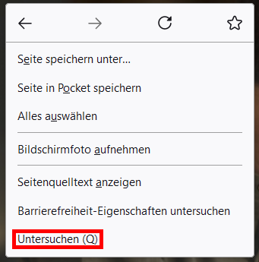
Alternative für tab11y im Firefox
Für den Firefox Browser gibt es kein „tab11y“, aber dafür eine im Browser integrierte Alternative. Diese findet man im Firefox folgendermaßen: Irgendwo auf der Website Rechtsklick -> „Untersuchen“ -> der Tab „Barrierefreiheit“ -> Haken bei „Tab-Reihenfolge anzeigen“

Slide 39
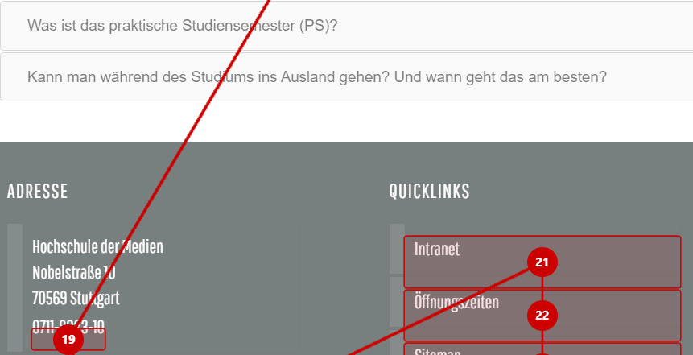
Fokussierbare Bedienelemente
Alle Bedienelemente sind mit der Tastatur fokussierbar (haben in „taba11y“ eine Markierung und Nummer) [9.2.1.1].
Fehlerbeispiel: Die Akkordeon-Buttons sind nicht Teil der Tab-Reihenfolge und damit nicht fokussierbar und nicht mit der Tastatur bedienbar.
→ Bei vielen Einschränkungen und Behinderungen ist es nicht möglich die Maus zu bedienen, die betroffenen Menschen sind auf Tastaturbedienung angewiesen.

Slide 40
Sinnvolle Tab-Reihenfolge bei der Tastaturbedienung
Die Reihenfolge der Tab-Navigation (mit der Tastatur) ist sinnvoll [9.2.4.3].
Fehlerbeispiel: Während am Anfang die Reihenfolge noch konsistent ist mit: 9, 10, 13, wird ein Element, das sich direkt daneben befindet erst an 25ter Stelle fokussiert.

Slide 41
WCAG Contrast Checker

Slide 42
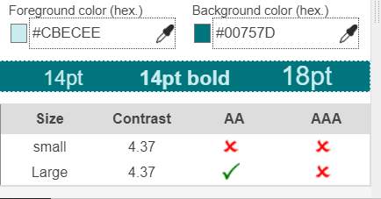
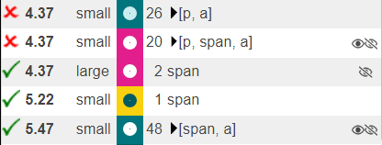
Tool: WCAG Color contrast Checker
WCAG Color contrast checker (Firefox [1] | Google Chrome [2]) ist eine gratis Browser Extension, die automatisch in der Leiste links Kontrastfehler bei Texten auf Webseite angezeigt und auch wie hoch der Kontrastunterschied tatsächlich ist.
Wichtig: Absichtlich versteckte Elemente auf der Webseite sind ausgenommen (werden aber vom Tool angezeigt). Relevant ist nur AA.
[1] https://addons.mozilla.org/de/firefox/addon/wcag-contrast-checker/
[2] https://chrome.google.com/webstore/detail/wcag-color-contrast-check/plnahcmalebffmaghcpcmpaciebdhgdf?hl=en

Slide 43
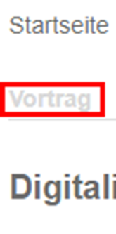
Kontraste bei Texten
Die Kontrastverhältnisse von allen Texten im Vergleich zum Hintergrund sind mindestens 4,5:1 bei normaler Größe und mindestens 3:1 bei großer Schrift (ab 24 px bzw. 18,7 px bei fetter Schrift) [9.1.4.3].
Fehlerbeispiel: Der Text „Vortrag“ hat nur einen Kontrastunterschied von 1,4:1, gefordert wäre aber einer von mindestens 4,5:1 bei normal großem Text.

Slide 44
Vielen Dank für Ihre Aufmerksamkeit!

Slide 45
Anhang: Tool-Liste (1)
"Siteimprove Accessibility Checker" Browser Extension (Google Chrome | Firefox)
Bookmarklet "Inhalte gegliedert" aus der BIK BITV Werkzeugliste Bookmarklets
"Lists Bookmarklet" aus der Paul J. Adam's Bookmarklet-Liste
"Tables Bookmarklet" aus der Paul J. Adam's Bookmarklet-Liste
"taba11y" (für Google Chrome)
"Images Bookmarklet" aus Paul J. Adam's Bookmarklet-Liste
"Lang Bookmarklet" aus der Tabelle in der Paul J. Adam's Bookmarklet-Liste

Slide 46
Anhang: Tool-Liste (2)
Browserextension "Web Developer" (Firefox | Google Chrome)
WCAG Color contrast checker (Firefox | Google Chrome)
Colour Contrast Analyser
Bookmarklet "Textabstände" aus der BIK BITV-Test Werkzeugliste Bookmarklets
Browser Extension "Landmarks" (Google Chrome | Firefox)
"Autocomplete Attribute Favlet" Bookmarklet von Level Access Web Labs

